Slide 1
研究生论文中期检查
基于深度学习的阿尔茨海默症患者与健康人群
肠道微生物组中抗菌肽的差异性研究
文绍华 学号：2024110316
指导教师：申亮 培养单位：生命科学学院
学科专业：生物学（生物化学与分子生物学）
汇报日期：2026 年 9 月
研究思路 · 已完成工作 · 下一步计划
研究生论文中期检查
1 / 14
Notes:
各位老师好，我汇报的题目是《基于深度学习的阿尔茨海默症患者与健康人群肠道微生物组中抗菌肽的差异性研究》。本次中期检查重点说明研究思路，以及每一项工作完成到哪一步。

Slide 2
肠—脑轴把 AD 与肠道微生物组联系起来，但缺少落到分子层面的对象
AD 患者与健康人群的肠道微生物组在组成与功能上存在差异，菌群失衡可通过免疫与代谢途径影响中枢炎症状态。
微生物基因组的小开放阅读框可编码抗菌肽，直接存在于肠腔，是连接微生物刺激与神经炎症的候选效应分子；现有研究缺少面向 AD 人群、并按认知阶段分层比较的工作。
本次汇报重点：
研究思路，以及各项
工作完成到哪一步；
不展开技术细节。
研究生论文中期检查 · 文绍华
2 / 14
Notes:
研究背景可以概括为两句话：AD 与肠道微生物组的关系已有较多证据；微生物基因组编码的抗菌肽是可能的效应分子。现有研究缺少面向 AD 人群、按认知阶段分层的分析，这就是本课题的切入点；本次汇报重点说明研究思路和各项工作的完成程度。

Slide 3

研究按“数据—预测—统计—功能”四层推进，主体分析已完成
数据与序列、预测、统计与表达三层已完成，功能层正在实施；整体进度与开题计划一致。
研究生论文中期检查 · 文绍华
3 / 14
Notes:
整体研究分四层：数据与序列层、预测层、统计与表达层、功能层。前三层已完成，第四层正在实施，这也是本次中期检查要说明的完成度。

Slide 4
宏基因组分析流程：从测序数据到候选抗菌肽清单
流程按“数据 → 序列 → 预测 → 统计 → 功能”顺序推进，每一步的输入输出都可追溯。
① 测序与质控
fastp 质控
KneadData 去宿主
② 组装与分箱
MEGAHIT 组装
MetaBAT2 分箱
CONCOCT 分箱
③ 参考基因组集
metaWRAP 提纯
dRep 去冗余
④ sORF 预测
EMBOSS getorf
长度 5—50 aa
⑤ 去冗余建库
序列级精确去冗余
非冗余短肽库
⑥ 共识预测
Attention / LSTM
/ BERT 一致阳性
⑦ 阶段差异分析
CoverM 定量
CLR 变换
Kruskal-Wallis
⑧ 表达证据去重
宏蛋白组二次去重
剔除无表达序列
⑨ 特有抗菌肽
健康人群特有肽
各阶段特有肽
⑩ 机制关联分析
分子对接 + 动力学
给出候选优先序
⑪ 抑菌实验验证
纸片扩散法筛查
微量肉汤稀释法 MIC
⑫ 整理与撰写
学位论文与投稿
结果汇总
■ 已完成 ■ 正在推进
全流程使用同一套参考集与参数，样本的分组信息与测序数据一一对应；青色标注的步骤已完成，橙色标注的正在推进。
研究生论文中期检查 · 文绍华
4 / 14
Notes:
这页说明整体流程：从测序数据到候选抗菌肽清单，共十二步，输入输出都可追溯。工具链是 fastp 与 KneadData 做质控去宿主，MEGAHIT 组装，MetaBAT2、MaxBin2 与 CONCOCT 多算法联合分箱后 metaWRAP 提纯，dRep 按 95% ANI 去冗余得到参考基因组集，EMBOSS getorf 预测 sORF 并做序列级去冗余，Attention / LSTM / BERT 三模型一致阳性才纳入候选，CoverM 定量并做 CLR 变换，用 Kruskal-Wallis 与 Mann-Whitney U 做组间检验，再用宏蛋白组表达证据二次去重。前九步已经在中期前完成，最后三步正在推进——机制关联分析、抑菌实验验证与结果整理。

Slide 5
分阶段组的划分：阶段、性别、年龄三层匹配后再比较
队列按认知功能分为五个阶段，并在每个阶段内按性别与年龄段匹配，保证阶段之间可直接比较。
265 例
53 例
3 个年龄段
68.2—70.0 岁
匹配亚队列 · 各阶段 53 例
每阶段样本量 · 每组 35 女 / 18 男
60—69 · 70—79 · ≥80 岁
各阶段平均年龄 · 组间差 ≤1.8 岁
NC
SCS
SCD
MCI
AD
认知正常（对照）
53 例 ｜ 35 女 / 18 男
平均 68.4 岁 · 多样性最高
主观认知下降
53 例 ｜ 35 女 / 18 男
平均 68.2 岁 · 组成偏移
可疑认知障碍
53 例 ｜ 35 女 / 18 男
平均 69.1 岁 · 屏障标志↑
轻度认知障碍
53 例 ｜ 35 女 / 18 男
平均 68.8 岁 · 失衡最明显
阿尔茨海默症
53 例 ｜ 35 女 / 18 男
平均 70.0 岁 · 变化幅度最大
分层方式：5 个阶段 × 2 个性别 × 3 个年龄段（60—69、70—79、≥80 岁）= 30 个分层单元；每个单元内按年龄与性别匹配，最终选出 265 例匹配亚队列——各阶段 53 例、每组 35 女 / 18 男，组间平均年龄最大差 1.8 岁，保证阶段之间的差异不来自年龄与性别构成。
研究生论文中期检查 · 文绍华
5 / 14
Notes:
分组方式是这页的重点：五个认知阶段，每阶段内再按性别与三个年龄段分层，共三十个分层单元；每个单元内按年龄与性别匹配，最终选出 265 例匹配亚队列——各阶段 53 例、每组 35 女 / 18 男，组间平均年龄最大差 1.8 岁，这样阶段之间的差异不会来自年龄与性别构成。

Slide 6

队列按认知功能分五个阶段，三模型一致阳性才纳入候选集合
解读
Attention、LSTM、BERT 三个模型相互独立地给出预测，只有三者一致判为阳性的序列进入候选集合，以降低单一模型的偏倚。该步骤已完成。
研究生论文中期检查 · 文绍华
6 / 14
Notes:
预测环节采用 Attention、LSTM、BERT 三个模型分别预测，只有三者一致判为阳性的序列才纳入候选集合，目的是降低单一模型的假阳性。

Slide 7

宏蛋白组表达证据二次去重后，得到健康人与各阶段特有抗菌肽
先按认知阶段比较丰度与组成差异，再引入宏蛋白组表达证据，剔除“有预测、无表达”的序列，得到健康人群特有与各阶段特有的抗菌肽清单。该步骤已完成。
研究生论文中期检查 · 文绍华
7 / 14
Notes:
序列层面去冗余解决重复；宏蛋白组表达证据解决“有预测、无表达”的假阳性。二次去重后按组内共有、组间特比较，得到健康人群特有与各疾病阶段特有的抗菌肽清单。

Slide 8
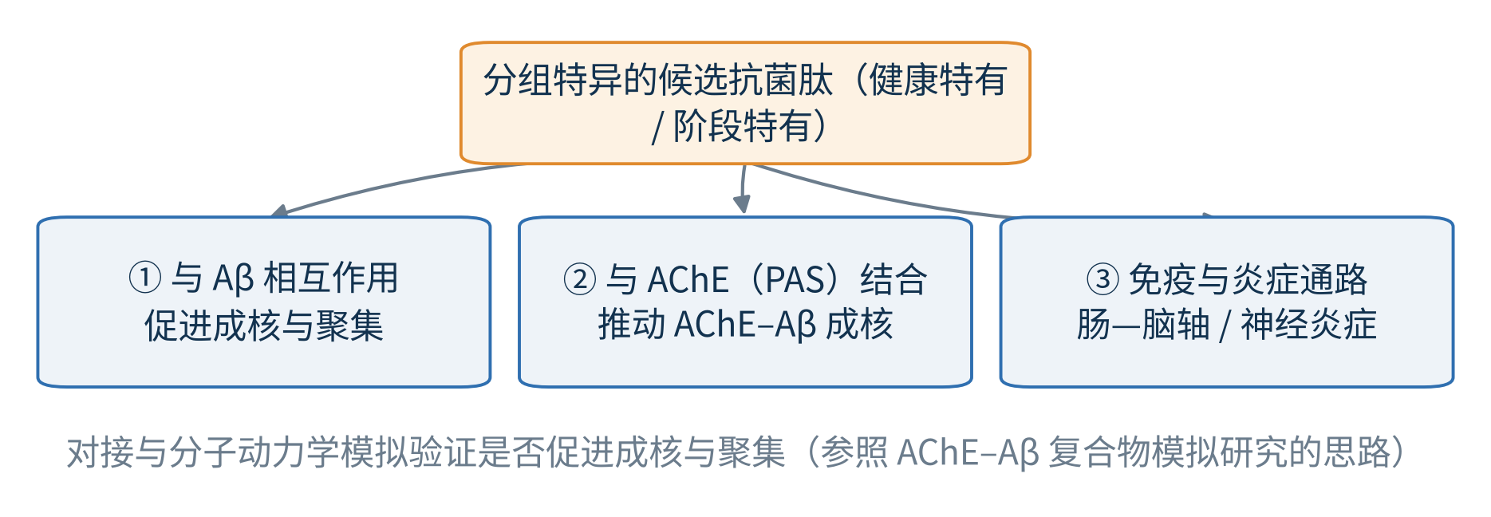
机制关联与抑菌实验验证正在开展
解读
机制关联按致病方向展开：候选肽是否促进 Aβ 成核与聚集、是否经 AChE 外周阴离子位点推动成核、是否经免疫与炎症通路放大神经炎症；结论定位为线索发现与优先序。抑菌实验验证以代表性候选肽对大肠杆菌与金黄色葡萄球菌做纸片扩散法初筛，并以微量肉汤稀释法测定最低抑菌浓度。
研究生论文中期检查 · 文绍华
8 / 14
Notes:
机制关联参照乙酰胆碱酯酶—β-淀粉样肽复合物分子模拟研究的思路，方向按致病方向设定：微生物来源的淀粉样蛋白与内毒素已有先例（FapC、CsgA 加速 Aβ 纤维化并在动物模型中加重病理，LPS 诱导斑块与 p-tau，LL-37 与 Aβ 形成异源团簇），所以考察的是候选肽是否促进 Aβ 成核与聚集、是否经 AChE 外周阴离子位点推动成核、是否经免疫与炎症通路放大神经炎症，而不是去证明它抑制 AD；结论定位为线索发现。抑菌实验验证选取有代表性的候选抗菌肽人工合成，以大肠杆菌与金黄色葡萄球菌为指示菌，先用纸片扩散法初筛，再用微量肉汤稀释法测最低抑菌浓度。

Slide 9
与开题计划相比，研究方向未变，预测与去重环节做了调整
环节 | 开题计划 | 现阶段结果
数据准备 | 使用公开宏基因组数据 | 已完成全队列数据处理与参考集构建
候选肽挖掘 | 提取 sORF 并预测抗菌肽 | 已完成短肽库构建与三模型共识预测
差异分析 | 按病程阶段比较 | 已完成分阶段差异分析，新增宏蛋白组二次去重
模型方案 | 拟构建 DeepMetaAMP | 改用 Attention / LSTM / BERT 三模型协同预测
机制与验证 | 功能与可视化分析 | 正在开展机制关联分析与抑菌实验验证
研究生论文中期检查 · 文绍华
9 / 14
Notes:
数据准备、候选肽挖掘、差异分析三项已完成；模型方案由自建模型改为三个已发表模型协同预测；机制与验证环节正在实施。研究方向没有变，调整都发生在方法层面。

Slide 10
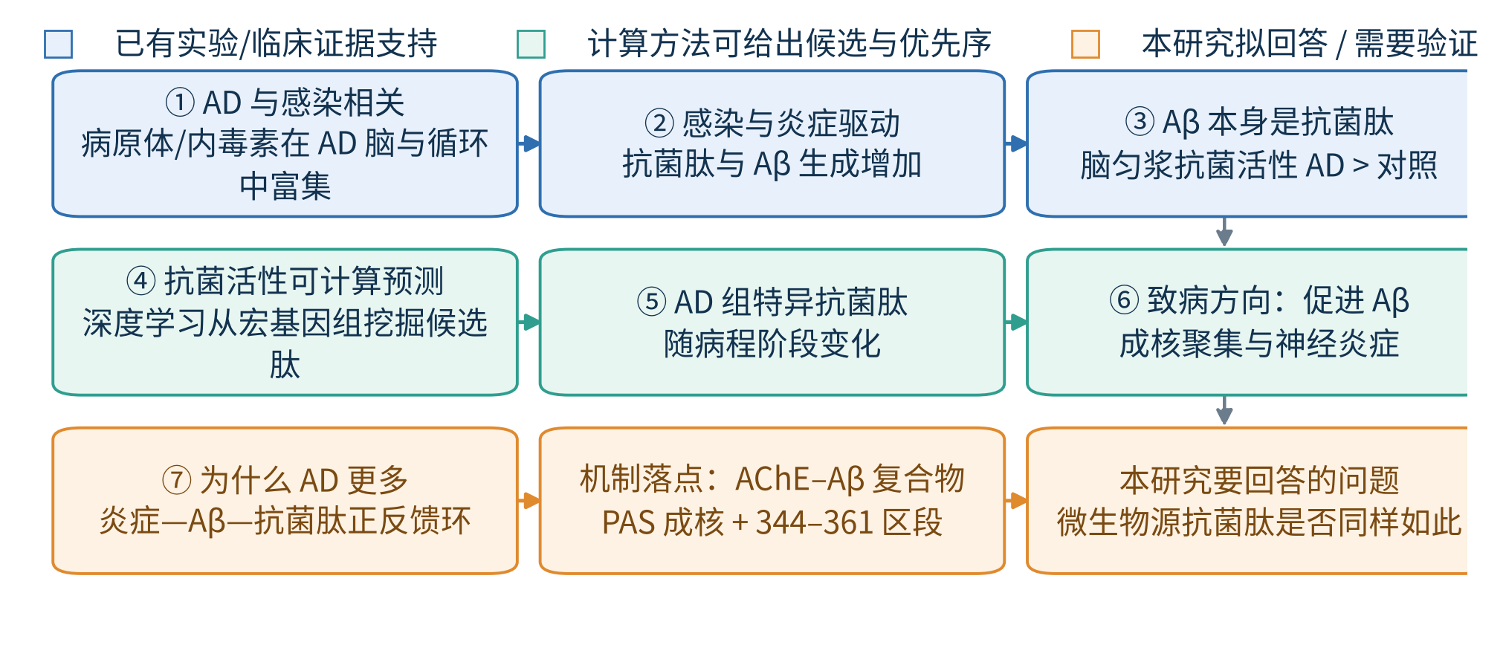
抗菌肽与 AD 的关联可以拆成七环，每环的证据强度不同
① AD 与感染相关、② 炎症驱动抗菌肽与 Aβ 生成、③ Aβ 本身即抗菌肽；④ 抗菌活性可计算预测、⑤ 特异抗菌肽随阶段变化、⑥ 致病方向：促进 Aβ 聚集；⑦ 为什么 AD 更多与机制落点是本课题要回答的部分。
研究生论文中期检查 · 文绍华
10 / 14
Notes:
这页把抗菌肽与 AD 的关联拆成七环，并标出每一环的证据强度：蓝色是已有实验或临床证据，绿色是计算方法能给出候选与优先序的部分，橙色是本课题要回答或需要验证的部分。第六环要特别说清楚：本课题验证的是致病方向——筛选出的候选抗菌肽是否像 FapC、CsgA 与 LL-37 那样推动 Aβ 成核聚集与神经炎症，而不是去证明它抑制 AD。老师问任何一环，都能说清这一环目前的证据到什么程度。

Slide 11
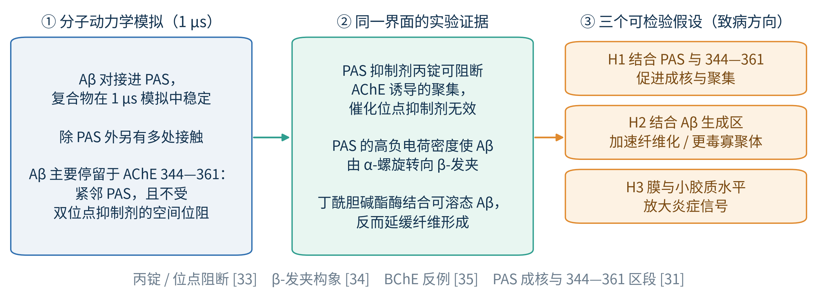
分子机制（一）：动力学如何验证候选肽的致病方向
PAS 是 Aβ 的成核界面：1 μs 模拟中复合物稳定，Aβ 主要停留于 344—361 区段 [31]；本课题据此检验候选肽在这一界面是促进成核与聚集，还是把产物推向更毒的寡聚体。
研究生论文中期检查 · 文绍华
11 / 14
Notes:
机制落点参照 AChE–Aβ 复合物的分子动力学研究：Aβ 对接进 PAS 后，复合物在 1 微秒模拟中保持稳定，主要停留区段是 344—361，该区段紧邻 PAS 但不受双位点抑制剂的位阻。这一段界面既是 Aβ 成核的场所，也是候选抗菌肽最可能介入的位置。与按“抑制聚集”提问不同，本课题的动力学按致病方向设计——检验候选肽是否促进成核与聚集，这样设计的依据是微生物来源的淀粉样蛋白与内毒素已有直接先例：FapC 与 CsgA 种子催化 Aβ 纤维化并在动物模型中加重病理 [47][48]，LPS 缩短滞后期、其内毒素血症模型中 7—9 天出现 Aβ 斑块与 p-tau [49][50]，LL-37 与 Aβ40 形成异源团簇、生成更毒的聚集体并经 CLIC1 造成小鼠与猴模型的 AD 样病理 [6][53]。由此提出三个假设：H1 结合 PAS 与 344—361 促进成核与聚集、H2 结合 Aβ 生成区加速纤维化或推向更毒寡聚体、H3 在膜与小胶质水平放大炎症信号；验证路径是先用对接与动力学给出致病方向的优先序，再用 ThT 聚集动力学、电镜形态与细胞毒性实验给证据。

Slide 12
八个问题逐一作答：结论方向与证据强度
问题 | 本课题的回答要点 | 证据强度 | 代表文献
① 抗菌肽与 AD 的关联 | Aβ 本身即抗菌肽，宿主抗菌肽在 AD 中上调 | 强 | [1][2][8][9]
② AD 与感染的关联 | AD 脑细菌读段与内毒素升高，多类病原体检出 | 中—强 | [11][12][13][14]
③ 抗菌活性可预测 | 宏基因组 + 深度学习挖掘已有完整先例 | 强 | [21][22][24]
④ AD 组特有肽 | 菌群随认知阶段梯度变化，阶段特有肽有依据 | 中 | [26][28][30]
⑤ 是否导致 AD（致病方向） | FapC/CsgA 加速 Aβ 纤维化；LPS 促斑块与 p-tau；LL-37 经 CLIC1 致 AD 样病理 | 中—强 | [6][47][49][53]
⑥ 抗菌活性（本职功能） | 小鼠抗感染更强；纤维网捕获病原体；不作为“抑制 AD”结论 | 强 | [1][3][4]
⑦ 为什么 AD 更多 | LPS–TLR4/NF-κB 上调 Aβ 与抗菌肽，形成正反馈 | 中—强 | [9][11][46]
⑧ 谁更多（对照） | 总体 AD 更高，乳铁蛋白等反而下降 | 中 | [42][43][44]
研究生论文中期检查 · 文绍华
12 / 14
Notes:
这张表把老师提出的八个问题逐条列出，并给出答案要点与证据强度。需要说明两件事：第一，机制与动力学一律按致病方向表述——只问候选抗菌肽是否推动 AD，不写“抑制 AD”，抗菌活性放在第六问作为本职功能；第二，致病方向的体内外证据已经存在（细菌淀粉样蛋白、内毒素与 LL-37），但针对本课题筛出的候选肽仍属假设，因此标注为中—强；微生物源抗菌肽在 AD 中的变化正是本课题要补的一环。

Slide 13
文献支撑一览：每一环都有可溯源的原始研究
代表文献 | 本课题引用它的哪条结论 | 出处与编号
Soscia 等 2010 | Aβ 对 8 种微生物有活性，AD 脑匀浆活性更高 | PLoS ONE [1]
Kumar 等 2016 | 表达 Aβ 的小鼠抗感染更强，寡聚化为活性必需 | Sci Transl Med [3]
Eimer 等 2018 | Aβ 结合病毒糖蛋白并成纤维网捕获病毒 | Neuron [4]
Chen 等 2022 | LL-37 经 CLIC1 引起小胶质活化与 AD 样病理 | Mol Psychiatry [6]
Zhan 等 2018 | AD 脑与血中 LPS 升高，LPS 与斑块共定位 | Front Aging Neurosci [11]
Emery 等 2017 | AD 脑细菌读段为对照的 5—10 倍 | Front Aging Neurosci [12]
Ma 等 2022 | 宏基因组 + 深度学习挖掘抗菌肽并有体外验证 | Nat Biotechnol [21]
Atanasova 等 2020 | AChE–Aβ 复合物 1 μs 稳定，停留区段 344—361 | Cybernetics & Inf Tech [31]
Zheng 等 2026 | 交叉成核三机制与病原—淀粉样正反馈环 | Research [36]
LB 等 2023 | 血清 LL-37 高者认知下降更快（OR 2.11） | J Alzheimers Dis [42]
Javed 等 2020 | FapC 种子加速 Aβ 纤维化，斑马鱼中加重病理 | Adv Sci [47]
Wang 等 2018 | LPS 内毒素血症诱导 Aβ 斑块与 p-tau | Am J Nucl Med Mol Imaging [50]
Wang 等 2025 | LL-37 与 Aβ40 形成异源团簇，产物更毒 | Angew Chem Int Ed [53]
研究生论文中期检查 · 文绍华
13 / 14
Notes:
机制说明文档《抗菌肽与AD关联机制说明》共整理 58 条文献，覆盖 AD 与感染、宿主抗菌肽在 AD 中的变化、抗菌肽预测方法、菌群分期、AChE–Aβ 与交叉成核的分子模拟、细菌淀粉样蛋白与内毒素推动 Aβ 聚集的致病方向证据，以及作为反例的乳铁蛋白下降与α-防御素抑制纤维化的证据。这里列出其中十三条代表性文献及其结论。

Slide 14
主体分析已完成，后续安排集中在验证与撰写
已完成：数据资源与参考集、短肽库、三模型共识预测、分阶段差异分析、宏蛋白组二次去重与特有抗菌肽筛选。
进行中：特有抗菌肽的机制关联分析、候选抗菌肽的抑菌实验验证，以及学位论文与以第一作者投稿的 SCI 论文撰写。
时间安排：按开题计划推进，后续不依赖新的数据生产，整体风险可控。
谢谢各位老师，请批评指正。
研究生论文中期检查 · 文绍华
14 / 14
Notes:
主体分析工作已经在中期完成，后续是机制关联的结论整理、抑菌实验验证和论文撰写，整体风险可控。我的汇报到此结束，请各位老师批评指正。

